Slide 1
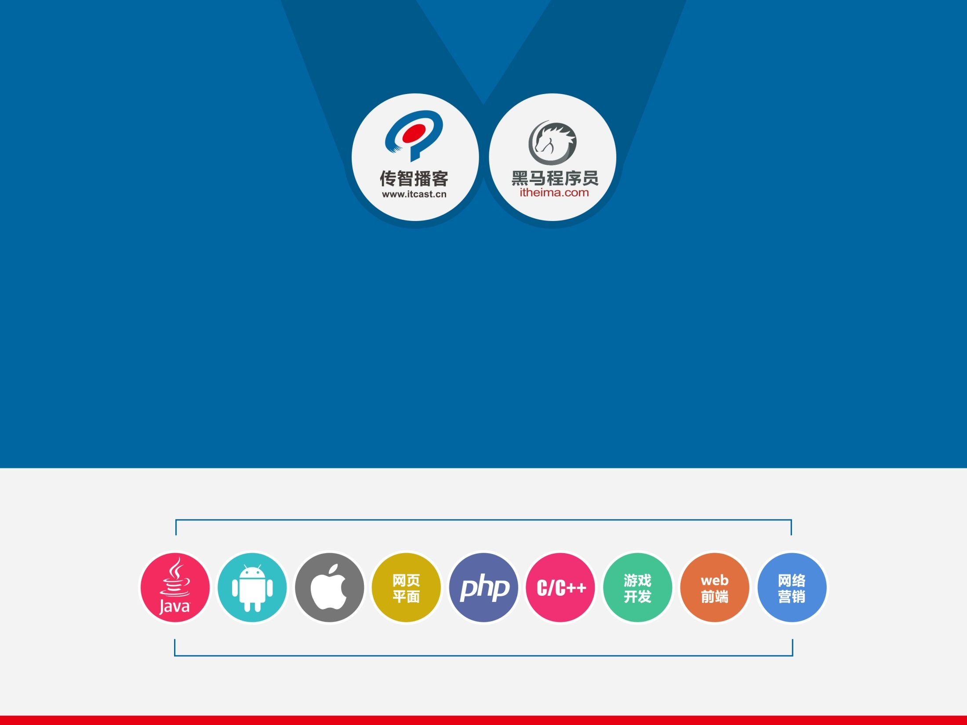
装饰者模式

Slide 2
前面讲过代理模式可以扩展功能。
装饰者模式也能够扩展功能。

Slide 3
继承遇到的问题
在软件开发中，经常因为需求变动而需要扩展功能，想到的可能是继承类的方式进行扩展（还可以是组合方式（这个别篇另谈）），但是随着功能越来越多，子类也会越来越多，这样很不利用维护；而且需求的变动还导致部分功能也许不再需要，所以能够按需求来动态地扩展所需要的功能，是很好的解决方式；这样，装饰者模式应油而生，它动态地解决了功能扩展的问题

Slide 4
定义
动态地给一个对象添加一些额外的职责,就增加功能来说,装饰模式比生成子类更为灵活.<br />

Slide 5
装饰者和继承的关系
装饰者提供比继承更有弹性的替代方案。 装饰者用于包装同接口的对象

Slide 6
优点
有效地把类的核心功能与装饰功能区分开.
其实所有设计模式的优点都是解耦和。

Slide 7
缺点
增加架构的复杂程序.引入过多小对象
如果对象复杂，需求可能会变化，比较适合。

Slide 8

案例 – 产品打折优惠
一个产品的价格可能受到各种优惠活动影响。
像打折是常见的优惠活动。
到了不同的节日也可能有不同的优惠方式，如何保证需求变更的时候方便改动呢？
面向对象编程思维
模块化，解耦和
这里我们用装饰者模式实现解耦和

Slide 9
案例– 计算咖啡的价格
案例总结：
接口一样
递进封装
动态添加功能

Slide 10
案例总结：复杂而不复杂
案例总结：
理解面向未来编程
理解需求为什么会变化
理解解耦和的好处
理解设计模式表面上将代码复杂，但是从整体考虑却大大的节省了时间，这个节省有时候是革命性的。但由于短期内看不到，所以很多人认为设计模式只是将代码复杂化

Slide 11
案例 – 动态添加功能
<script type="text/javascript">
//简单的装饰模式 -- 重点不是格式，而是这种思维
var base = function() {
alert('原有功能');
}
var Update = function() {
alert('执行前置包装函数');
base();
alert('执行后置包装函数');
}
Update();
</script>

Slide 12
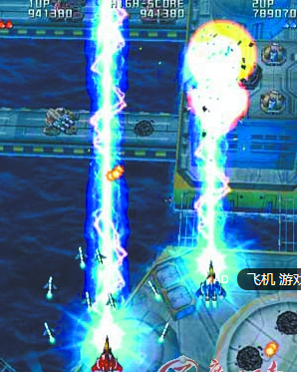

案例 飞机游戏

Slide 13
案例 – 在游戏中的应用
在飞机大战游戏中，随着经验的增加飞机可能拥有更多功能：
散射子弹
原子弹
导弹
我们可以定义一个基本飞机，然后通过装饰的方式添加功能

Slide 14
更多案例
大家可以发挥自己的想象力创造更多使用场景

Slide 15
总结
不要关心代码怎么写，重要的是这种思维

Slide 16
